Slide 1

PÓSTER CIENTÍFICO
EL PÓSTER DEBERÁ SER PRESENTADO A LOS ESTUDIANTES Y PROFESOR EN LA FECHA DE PRESENTACIÓN PROYECTO SOCIAL
EL PÓSTER DEBERÁ SER ENTREGADO DE MODO DIGITAL (ARCHIVO IMAGEN, PDF, CANVA)

Slide 2
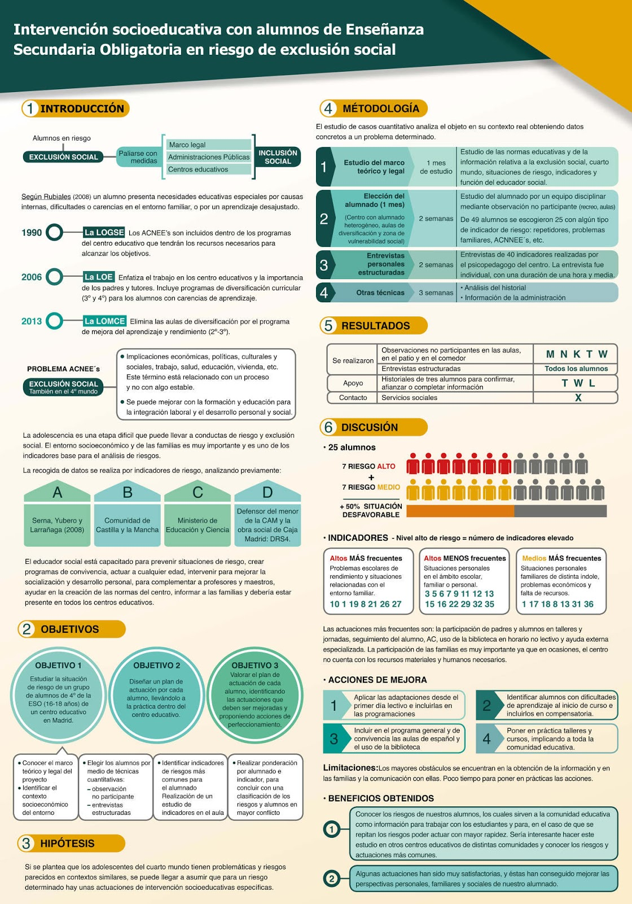
El póster científico es una herramienta de comunicación muy utilizada actualmente para difundir el conocimiento.
Se usa principalmente en congresos y/o seminarios de las distintas áreas disciplinares.
Cada evento académico establece lineamientos precisos (requisitos para su diseño).

Slide 3
Ventajas
Posibilita la transmisión concisa y clara de su contenido.
Cada lector puede analizar la información presentada a su propio ritmo.
En la exposición permite establecer comunicación directa con el autor/a e intercambio de opiniones.

Slide 4
Características de un buen póster
Redacción precisa y apropiada.
Síntesis de lo relevante.
Atracción visual que destaque lo central.
Diseño que siga una estructura clara (cuidar equilibro y proporción).
Colores no contrastantes en exceso (se sugiere uso de colores fríos para el fondo)
Sin exceso de texto.
Tamaño y tipo de letra que favorezca claridad (es común: Arial, Helvética, Tahoma o Verdana)

Slide 5
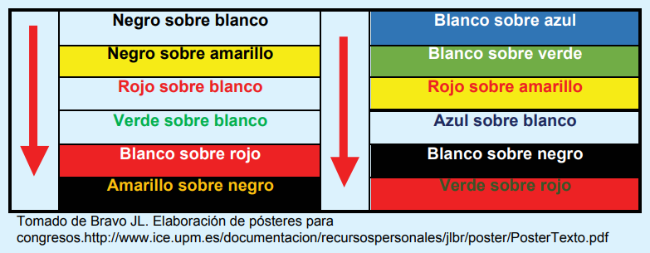
Colores sugeridos

Slide 6
Estructura
Encabezado (Título, Nombres de autores, Institución, correo electrónico)
Resumen/abstract (no más de 150 palabras)
Introducción (Breve presentación del tema, antecedentes, relevancia, hipótesis o supuesto, no más de 100 palabras)
Metodología (Recolección y análisis de datos, instrumentos y procedimientos, no más de 100 palabras)
Resultados (Hallazgos principales, incluir gráficos, figuras o tablas)
Conclusiones (Síntesis y reflexiones finales no más de 100 palabras)
Referencias (5 o 6 artículos revisados en APA 7)
*Agradecimientos (sólo si contó con apoyo financiero)

Slide 7
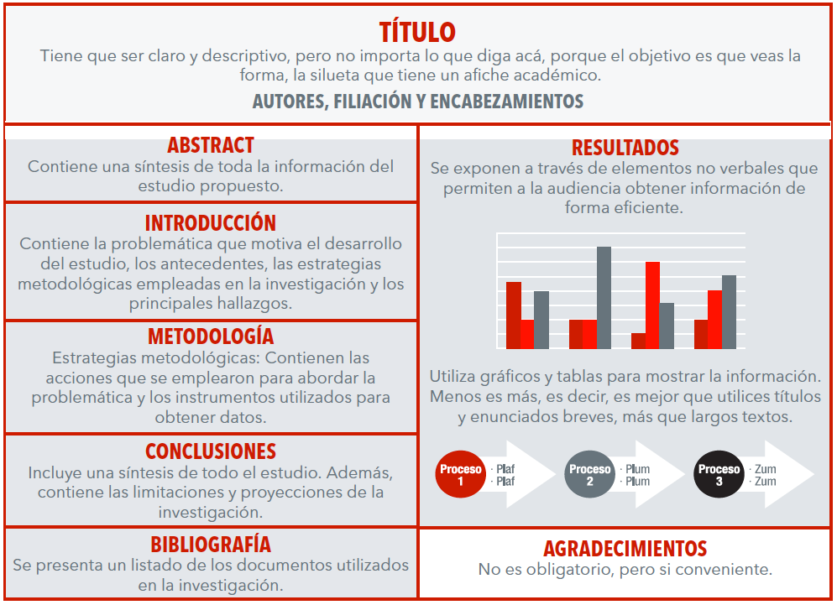
Diseño 1
RESUMEN
REFERENCIAS

Slide 8
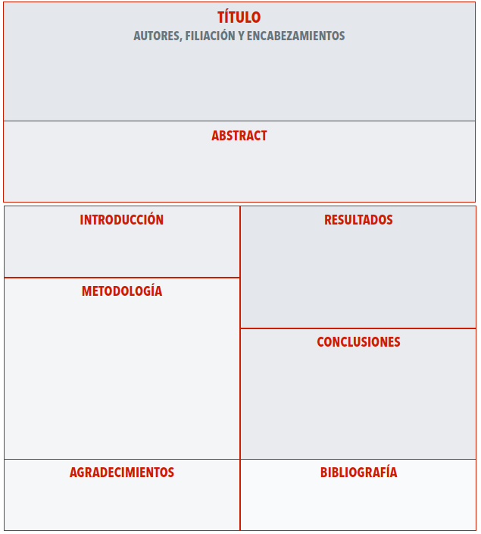
Diseño 2
RESUMEN
REFERENCIAS

Slide 9
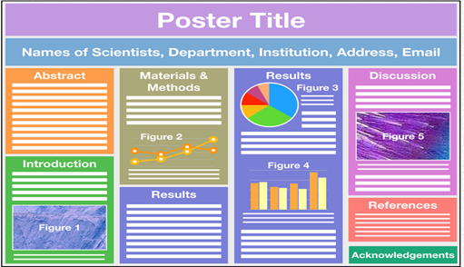
Diseño 3

